Slide 1
TEORIA GENERAL DE LOS SISTEMAS

Slide 2
SISTEMAS
El concepto SISTEMAS ha invadido todos los campos de la ciencia y penetrado en el pensamiento y el habla populares y en los medios de comunicación.
El razonamiento en términos de sistemas desempeña un papel dominante en muy variados campos científicos.-
Se hizo necesario, pues, un “enfoque de sistemas”.
Dado un determinado objetivo, encontrar caminos o medios para alcanzarlo requiere que el especialista en sistemas (o el equipo de especialistas) considere soluciones posibles y elija las que prometen optimización, con máxima eficiencia y mínimo costo en la TOTALIDAD DEL PROBLEMA. Visión Holística

Slide 3
Un sistema se define como una entidad con límites y con partes interrelacionadas e interdependientes cuya suma es mayor a la suma de sus partes.
La teoría general de sistemas en su propósito más amplio, contempla la elaboración de herramientas que capaciten a otras ramas de la ciencia en su investigación práctica.
Por sí sola, no demuestra ni deja de mostrar efectos prácticos.
La TGS es el contexto adecuado que permitirá dar soporte a una nueva explicación, que permitirá poner a prueba y verificar su exactitud.
Por esto se la ubica en el ámbito de las metateorías.

Slide 4
HOLISTICO
La posición metodológica y epistemológica llamada holística postula que la manera de hacerlo debería ser tomando el todo como objeto de estudio de un sistema y no sólo a partir de sus partes conformantes.
La palabra holismo significa todo, totalidad, por entero. Según este método de estudio se debe tomar a los sistemas físicos, biológicos, económicos, mentales, lingüísticos, sociales, etcétera, como totalidades y analizar el todo junto a las características del sistema y no sólo remitirse a las partes.
Un sistema es mucho más que la simple suma de las partes, por eso es que este método de estudio considera el sinergismo de las partes como importante y no la individualidad de las mismas.
Como opuesto a la holística (o filosofía holista) se encuentra el reduccionismo, que sostiene que un sistema puede ser explicado y estudiado a partir de las partes que lo componen. Desde el punto de vista de las ciencias sociales, también se opone a la holística el individualismo metodológico
Fuente: https://concepto.de/holistica/#ixzz6Hpqi7v4I

Slide 5
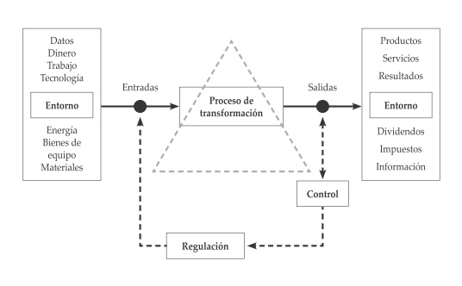
La Organización como un Sistema

Slide 6
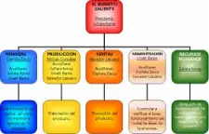

Slide 7
La Administración
Una Herramienta Util

Slide 8
La Importancia de la Herramienta
La administración es una actividad indispensable en cualquier organización, de hecho es la manera más efectiva para garantizar el éxito de los proyectos.
Existen diversos conceptos de administración, coloquialmente se dice que: “administración es hacer algo a través de otros”,
otra acepción es lo que se conoce como la “ley de oro de la administración”, entendida como hacer más con menos.
Para entender el proceso de administración basta con analizar en qué consisten cada uno de los elementos indispensables en su gestión:

Slide 10
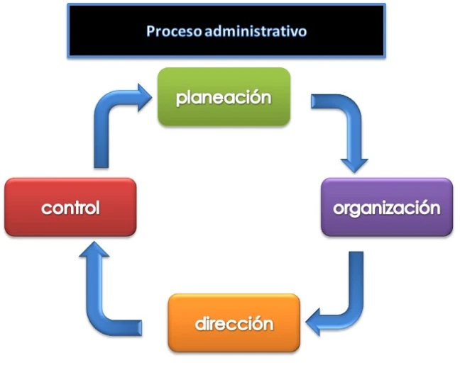

Slide 11
PLANIFICAR
La planeación es la determinación del rumbo hacia el que se dirige el PROYECTO y los resultados que se pretende obtener mediante el análisis del entorno y la definición de estrategias para minimizar riesgos tendientes a lograr OBJETIVO una mayor probabilidad de éxito.

Slide 12
ORGANIZAR E INTEGRAR LOS RECURSOS
La organización consiste en el diseño y determinación de las estructuras,procesos, sistemas,métodos y procedimientos tendientes a la simplificación y optimización del trabajo para alcanzar los OBJETIVOS.
La integración es la función a través de la cual se eligen y obtienen los recursos necesarios para poner en marcha las decisiones requeridas para ejecutar los planes de acuerdo con las necesidades.-

Slide 13
DIRECCION
La dirección es la EJECUCION de los planes de acuerdo con la estructura organizacional, mediante la guía de los esfuerzos del grupo laboral a través de la motivación,la comunicación y el ejercicio del liderazgo

Slide 14
CONTROL
La evaluación y control es la fase del proceso administrativo a través de la cual se establecen los estándares para medir los resultados obtenidos con el fin de corregir desviaciones, prevenirlas y mejorar continuamente el desempeño del equipo de trabajo

Slide 15
SEGURIDAD INFORMATICA DE LAS PERSONAS

Slide 16
La masificación en el uso de tecnologías de información y comunicaciones (TIC), junto con servir al desarrollo de las Personas, conlleva riesgos que pueden afectar los derechos de las personas, la seguridad pública, las infraestructuras críticas, el gobierno digital, los intereses esenciales y la seguridad exterior del País.
Estos riesgos pueden provenir de múltiples fuentes y se pueden manifestar mediante actividades de espionaje, sabotaje, fraudes o ciberataques realizados por otros países, por grupos organizados o por particulares, entre otros.

Slide 17
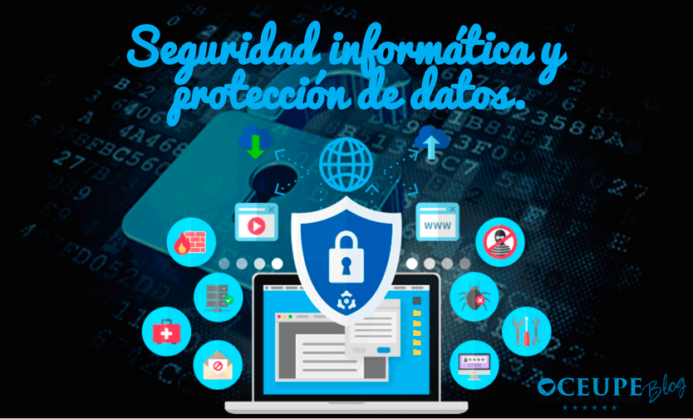

Slide 18
A nivel internacional existe un importante desarrollo en la gestión de riesgos asociados al uso de las TIC. Al año 2015, más de 40 países contaban con una estrategia o política de ciberseguridad, algunos de los cuales ya están trabajando en su segunda o tercera versión. A la vez, es posible constatar la considerable evolución doctrinaria, técnica y normativa en los más diversos organismos y foros internacionales.
A nivel nacional, el desafío es contar con una política que oriente la acción en materia de ciberseguridad, junto con implementar y poner en marcha las medidas que sean necesarias para proteger la seguridad de los usuarios del ciberespacio, considerando estrategias educativas orientadas al autocuidado y prevención en ambiente digital, cumpliendo además con un programa que propone “desarrollar una estrategia de seguridad digital que proteja a los usuarios privados y públicos
.

Slide 19
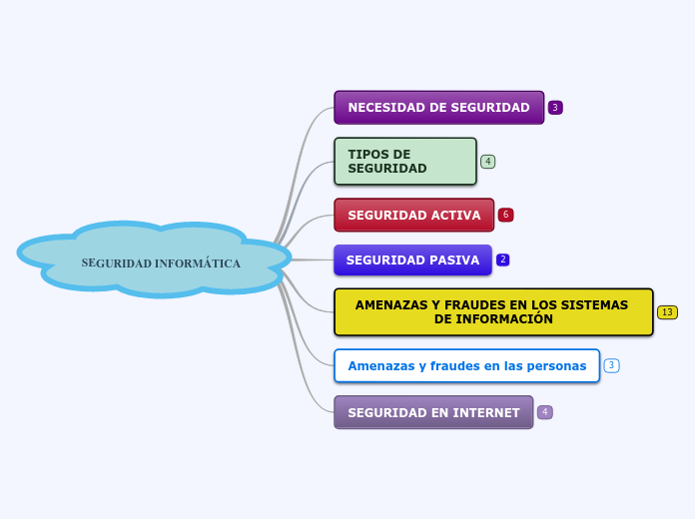

Slide 20
El presente curso contiene los lineamientos en materia de SEGURIDAD INFORMATICA, para alcanzar el objetivo de contar con un ciberespacio libre, abierto, seguro y resiliente

Slide 21


